Slide 1


ZÁKLADNÍ ŠKOLA OLOMOUC
příspěvková organizace
MOZARTOVA 48, 779 00 OLOMOUC
tel.: 585 427 142, 775 116 442; fax: 585 422 713
email: kundrum@centrum.cz; www.zs-mozartova.cz
Projekt: ŠKOLA RADOSTI, ŠKOLA KVALITY
Registrační číslo projektu: CZ.1.07/1.4.00/21.3688
EU PENÍZE ŠKOLÁM
Operační program Vzdělávání pro konkurenceschopnost

Slide 2
ZÁKLADNÍ ŠKOLA OLOMOUC
příspěvková organizace
MOZARTOVA 48, 779 00 OLOMOUC
tel.: 585 427 142, 775 116 442; fax: 585 422 713
email: kundrum@centrum.cz; www.zs-mozartova.cz
Autor: | Mgr. Kateřina Jechová, Ph.D.
Vzdělávací oblast: | Jazyk a jazyková komunikace
Vzdělávací obor: | Cizí jazyk
Vzdělávací předmět: | Německý jazyk
Ročník: | 8.
Tematická oblast: | Konverzační témata
Téma hodiny: | Wie komme ich? 1
Označení DUM: | VY_32_INOVACE_09.17.JEC.NJ.8
Vytvořeno: | 21. 04. 2013

Slide 3
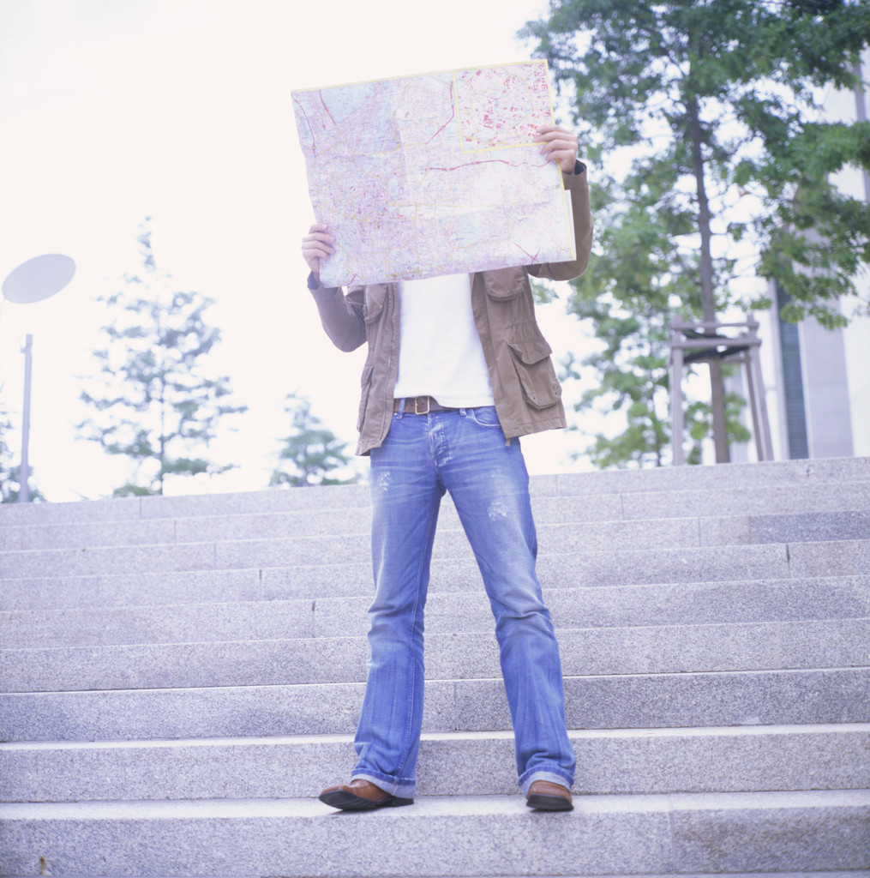
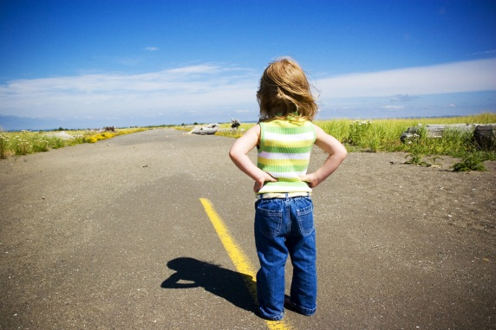
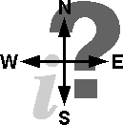
WIE KOMME ICH?

Slide 4
DIE GRUNDVERBEN
GEHEN = JÍT
Singular
Plural
ich gehe
wir gehen
du gehst
ihr geht
er, sie, es geht
sie gehen

Slide 5
DIE GRUNDVERBEN
KOMMEN = PŘIJÍT
Singular
Plural
ich komme
wir kommen
du kommst
ihr kommt
er, sie, es kommt
sie kommen

Slide 6
DIE GRUNDVERBEN
FAHREN = JET
Singular
Plural
ich fahre
wir fahren
du fährst
ihr fahrt
er, sie, es fährt
sie fahren

Slide 7

DIE RICHTUNG
nach rechts
nach links
geradeaus
zu Fuβ gehen
Ich gehe zu Fuβ.

Slide 8
WICHTIGE WENDUNGEN
Entschuldigung.
Omluva - promiňte.
Bitte, wie komme ich…?
Prosím, jak se dostanu…?

Slide 9
LERNE DIE VOKABELN!
nach rechts
nach links
geradeaus
neben
die Kreuzung
der Bahnhof
die Straβe
DOPRAVA
DOLEVA
ROVNĚ
VEDLE
ULICE
NÁDRAŽÍ
KŘIŽOVATKA

Slide 10
DIE VOKABELN - ÜBERSETZE!
doleva - nach links
doprava - nach rechts
rovně - geradeaus
jít pěšky - zu Fuβ gehen
vedle - neben
ulice - die Straβe
nádraží - der Bahnhof
křižovatka - die Kreuzung

Slide 11

DIE VOKABELN
WAS IST IN DER STADT?
die Stadt - město
das Kino - kino
das Theater - divadlo
das Restaurant - restaurace
das Geschäft - obchod
das Fitzentrum - fitcentrum
das Gebäude - budova
die Schule - škola
die Straße - ulice
das Hotel - hotel
der Platz - náměstí
das Krankenhaus - nemocnice

Slide 12
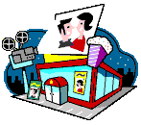
WAS IST DAS?

Slide 13
AKKUSATIV = 4. PÁD
OTÁZKA KAM? = 4. PÁD
DER
DIE
DAS
IN DEN
IN DIE
IN DAS = INS
Wie komme ich in den Klub?
Wie komme ich
in die Schule?
Wie komme ich in das
(=ins) Theater?

Slide 14
ÜBERSETZE!
WIR ÜBEN DEN AKKUSATIV
DO KINA
DO RESTAURACE
DO ŠKOLY
INS KINO
INS RESTAURANT
IN DIE SCHULE
DO HOTELU
DO OBCHODU
DO MĚSTA
INS GESCHÄFT
INS HOTEL
IN DIE STADT
DO FITCENTRA
DO DIVADLA
INS FITZENTRUM
INS THEATER

Slide 15

WICHTIG
WOHIN GEHE ICH?
zur Schule (in die Schule) - do školy
nach Hause - domů X zu Hause - doma
zur Arbeit - do práce
zum Training - na trénink

Slide 16
BITTE, WIE KOMME ICH?
Jak se dostanu k tělocvičně?
Wie komme ich in die Trurnhalle?
Stále rovně a pak doprava.
Immer geradeaus und dann nach rechts.
Jak se dostanu ke kinu?
Wie komme ich in das (=ins) Kino?
Doleva a pak rovně.
Nach links und dann geradeaus.

Slide 17
IM HOTEL - DAS GESPRÄCH
Guten Tag.
Guten Tag. Was brauchen Sie?
Wie komme ich in den Raum 40, bitte?
Gehen Sie geradeaus und dann nach links.
Danke schön. Und bitte… Wie komme ich noch in die Bibliothek?
Sie müssen nach rechts gehen und dann geradeaus.
Danke.
Bitte. Auf Wiedersehen.

Slide 18
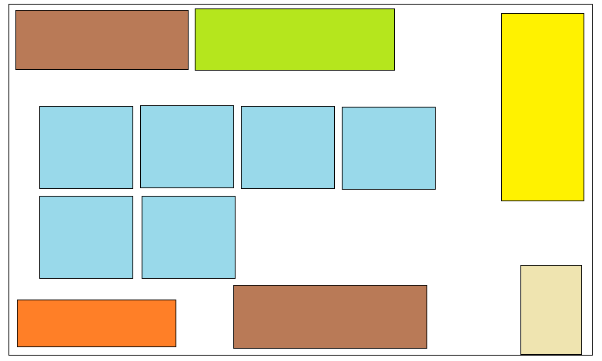
IM HOTEL. WIE KOMME ICH…?
BESCHREIBE!
DIE HOTELKÜCHE
DIE BIBLIOTHEK
1
DIE SAUNA
DAS
ZIMMER
41
DAS
ZIMMER
42
DAS
ZIMMER
43
DAS
ZIMMER
44
2
2
2
DAS
ZIMMER
31
DAS
ZIMMER
32
1
DIE
TÜR
DIE GARDEROBE
DAS FITZENTRUM
1
Notes:
Popište cestu označenou stejnými barevnými křížky (např. od červeného křížku 1 k červenému křížku 2). Číslo 1 znamená počátek cesty, číslo 2 konec cesty. Vyberte si jakoukoliv variantu trasy (krátkou, dlouhou).

Slide 19
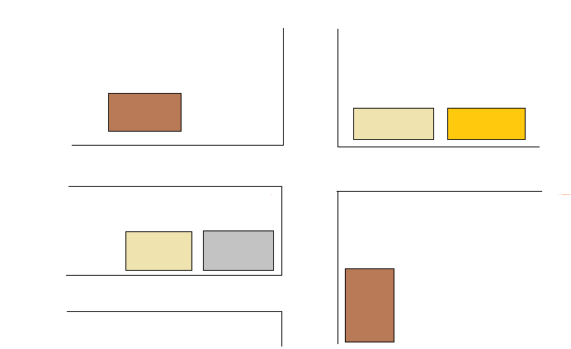
IN DER STADT
WIE KOMME ICH…?
Beschreibe den Weg!
das Kino
1
das Stadion
das Hotel
die Mozartstraße
1
2
die Lindenstraße
die Lindenstraße
die Schule
das Geschäft
1
die Mozartstraße
2
die Jungstraße
das Theater
2

Slide 20
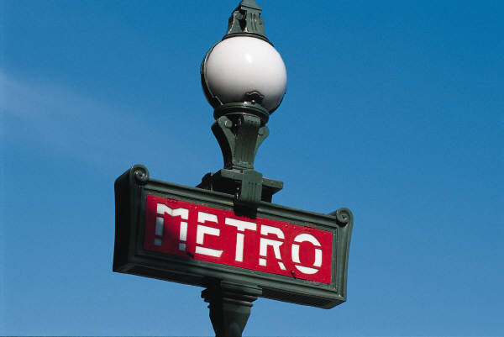
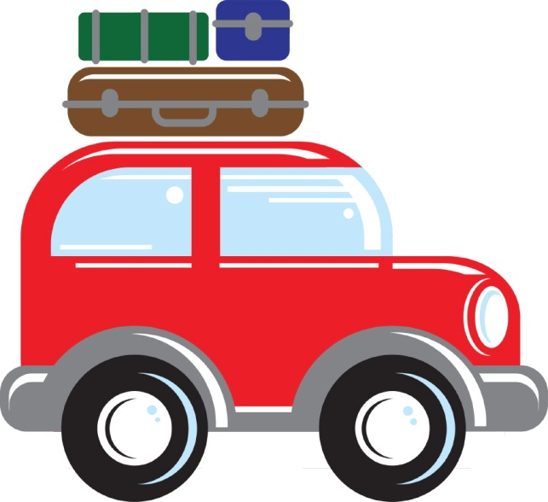

die Verkehrsmittel
DIE STRAßENBAHN
DIE METRO
DAS AUTO
DAS SCHIFF
DER ZUG
DER BUS

Slide 21
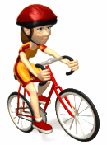
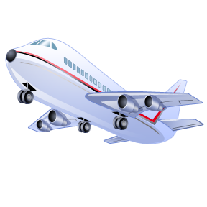
die Verkehrsmittel
DAS TAXI
DAS FAHRRAD
DAS FLUGZEUG
DAS MOTORRAD

Slide 22
ICH FAHRE MIT…
předložka mit = s
(předložka se 3. pádem)
Jedu autem.
Ich fahre mit dem Auto.
Jedu metrem.
Ich fahre mit der Metro.
Jedu vlakem.
Ich fahre mit dem Zug.
3. pád

Slide 23
DATIV = 3. PÁD
DER
DIE
DAS
DEM
DER
DEM
OTÁZKA KDE? = 3. PÁD

Slide 24


WOMIT FÄHRT PETER?
Peter fährt mit… (+ 3. pád)

Slide 25
ZÁKLADNÍ ŠKOLA OLOMOUC
příspěvková organizace
MOZARTOVA 48, 779 00 OLOMOUC
tel.: 585 427 142, 775 116 442; fax: 585 422 713
email: kundrum@centrum.cz; www.zs-mozartova.cz
Seznam použité literatury a pramenů:
FIŠAROVÁ, O., ZBRANKOVÁ, M. Deutsch mit Max 2. Němčina – učebnice pro základní školy a víceletá gymnázia. Plzeň : Nakladatelství Fraus, 2007. ISBN 978-80-7238-594-2. s. 19-26.
Použité zdroje:
Obrazový materiál je použit z galerie obrázků a klipartů Microsoft Office.

